Slide 1
Backlogの使い方
DREAMEXCHANGE
Ver.0.1

Slide 2
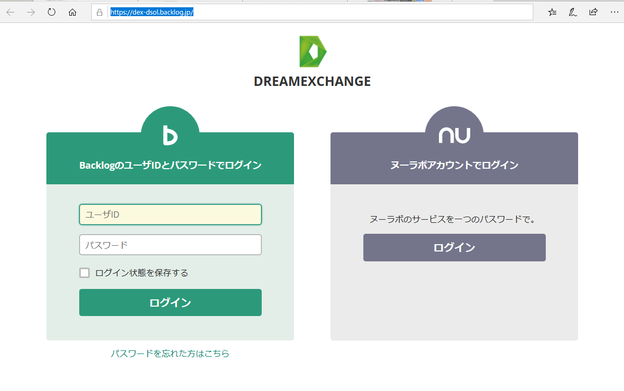
Backlogへのログイン
ログインURL：
https://dex-dsol.backlog.jp/
sumire.okada
raya.kerimova
miyuki.yano
Backlogスタートアップガイドhttps://backlog.com/ja/getting-started/

Slide 3
Backlogとは？
Backlogは、チームが協力しながら作業を進めるためのコラボレーション型プロジェクト管理ツールです。
企画・マーケティング・総務の各種業務から、製造・開発のプロジェクトまで、様々なタスク管理に活用できます。
Backlogの主な機能
👨‍💻プロジェクトを管理する
業務ごとにプロジェクトを作成し、全体の進捗や個別のタスクの作業状況を見える化します。
📝タスクを管理する
各タスクに担当者と期限を設定し、予定通りに作業を終えられるようアシストします。
🤝コラボレーションを促進する
仕事を進める上で欠かせないメンバーとの情報共有やコミュニケーションを助けます。

Slide 4
Backlogを利用するために知っておく知識
Backlogを初めて使うとき「スペース」「プロジェクト」「課題」「状態」の４つの用語を頭に入れておきましょう。この４つを理解すれば、最低限のタスク管理は行うことができます。
スペース
「スペース」とは、Backlogを利用する組織ごとに提供されるURLごとに仕切られた共有の場所です。Backlogに招待された人は、「スペース」にログインすることでBacklogでの作業を始めることができます。「スペース」は、複数の「プロジェクト」から構成されています。
プロジェクト
Backlogの「プロジェクト」とは、業務のまとまりごとにタスク・関連ファイル・チームメンバーを収容する入れ物です。チームメンバーの作業部屋をイメージすると分かりやすいでしょう。
課題
Backlogでは、担当者を決めて処理すべき事柄、つまりタスクのことを「課題」と呼びます。課題には、件名・詳細・担当者・開始日・期限日などの情報を登録できます。
状態
Backlogでは、課題の進捗を「状態」で表します。標準では４種類あり、以下の意味で運用されるケースが多いです。自分のタスクを進めたら、課題の「状態」を変更しましょう。
https://support-ja.backlog.com/hc/ja/articles/360033760873-最初に覚えたい%EF%BC%94つの用語

Slide 5
メンバーの出来る事
＜課題の追加＞
新しい課題を追加します。詳しくは「課題を追加しよう」を参照して下さい。
＜課題＞
課題の一覧表示や、指定した条件でタスクを絞り込み表示できます。
＜Wiki＞
情報共有のための機能です。詳しくはサルでもわかるWiki入門を参照して下さい。
＜ボード＞
課題をカンバン方式で表示します。
＜ファイル＞
プロジェクト共有のファイルを管理しましょう。詳細はファイルの概要を参照して下さい。
＜Git / Subversion＞
ソースコードなどのバージョン管理を行うことができます。
＜ガントチャート＞
課題のスケジュールをグラフ表示して、視覚的に確認できます。
＜プロジェクト設定＞
種別・カテゴリなど、課題を整理するための項目を設定できます。
https://backlog.com/ja/service-document/backlog-service.pdf

